Slide 1
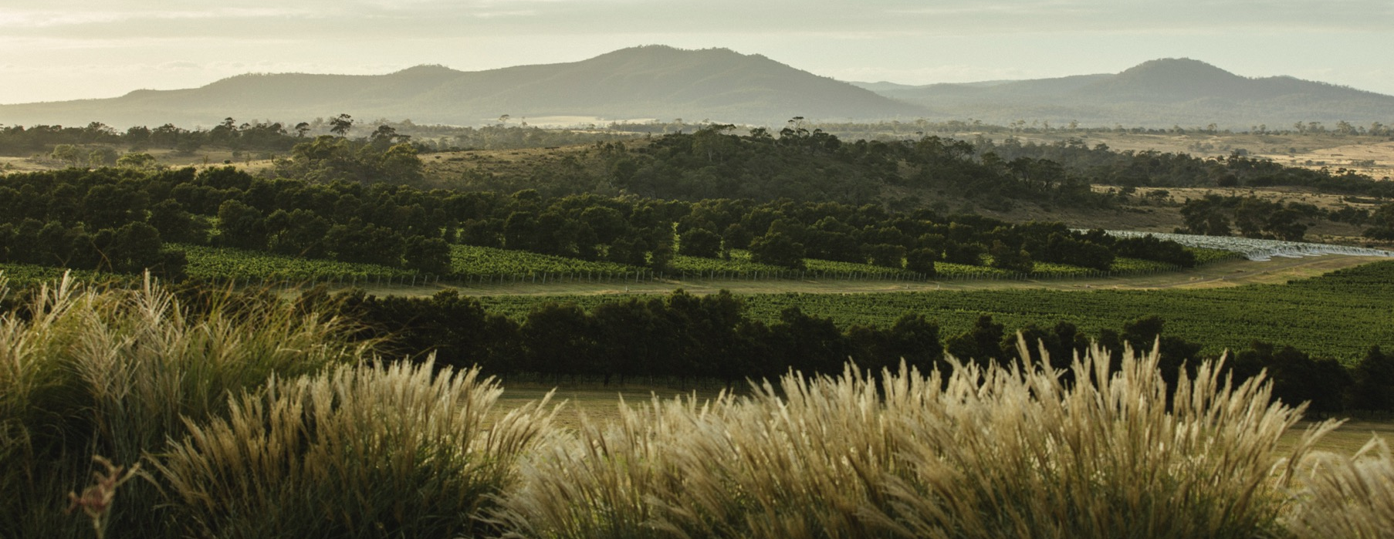
TASMANIA
Notes:
Jelajahi wilayah utam dengan iklim sejuk di Australia, yang menarik perhatian karena wine nya yang elegan secara alami, rasa yang intens dan memiliki aroma.
Catatan-catatan ini memberikan tambahan informasi slide dan usulan poin-poin untuk diskusi. Untuk mengunduh lebih banyak topik dan sumber daya, termasuk presentasi seperti ini kunjungi www.australianwinediscovered.com

Slide 2


Dibuat dari anggur yang ditanam pada variasi iklim yang sangat beragam, melintasi lanskap jutaan tahun dalam pembuatannya, setiap gelas anggur Australia menceritakan sebuah kisah.
Seperti para pendahulu kita, petani dan pembuat anggur modern kita terus bersemangat, tangguh, dan kreatif; Terus-menerus didorong untuk menjajaki cara-cara baru untuk menyempurnakan teknik lama. Komunitas kami terhubung oleh rasa saling menghormati dan kecintaan bersama untuk membuat anggur yang luar biasa, sambil melindungi keajaiban alam untuk dinikmati generasi mendatang. Menerapkan pemikiran modern ke tanah kuno kami, kami memperlakukan eksperimen yang menyenangkan dengan sangat serius.
Jadi, jika Anda mencari cita rasa petualangan, biarkan anggur Australia menjadi kompas Anda. Karena dalam setiap botol anggur Australia, Anda akan merasakan keajaiban Australia – pengingat akan petualangan dan keragaman yang mendefinisikan budaya dan tanah kami.

Slide 3
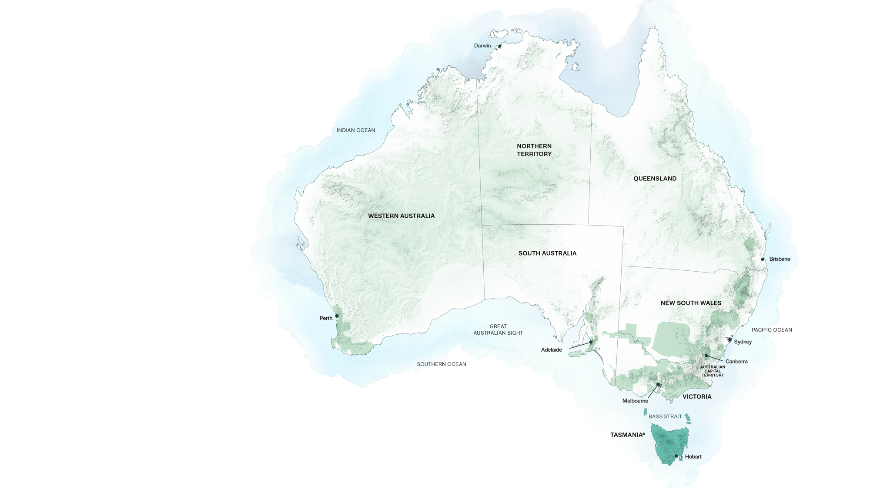
AUSTRALIA

Slide 4

TASMANIA
WILAYAH PERTANIAN ANGGUR
PIPERS RIVER
NORTH-WEST
TAMAR VALLEY
EAST COAST
COAL RIVER VALLEY
DERWENT
VALLEY
HUON / CHANNEL
Notes:
– Berada di kedua sisi dari Tamar River, Tamar Valley adalah distrik anggur terbesar dan tertua. Pinot Noir, Sauvignon Blanc dan varietas sparkling wine popular di sini
– Pipers River berada di bagian timur laut dari kota Launceston. Sparkling wine adalah spesialitas dari area ini, dengan Chardonnay, Pinot Noir dan Riesling bertumbuh sukses di sini.
– Pantai timur, surga pencinta makanan dari sayur dan buah-buahan dan makanan laut juga menanam Pinot Noir dan Chardonnay di antara varietas lainnya
– Timur laut, adalah wilayah anggur termuda di negara bagian ini, yang membanggakan sejumlah kecil produsen anggur yang inovatif.
– Coal River Valley, di sebelah timur Hobart, adalah rumah dari beberapa produsen anggur kecil. Banyak dari kebun anggur di sini berada di lereng timur laut mengambil manfaat terbaik posisi menghadap matahari. Kebun anggur menanam varietas klasik dari Pinot Noir, Chardonnay, Sauvignon Blanc dan Riesling, serta sejumlah buah anggur lainnya.
–Derwent Valley dekat dengan Hobart pada Derwent River; wilayah penanaman anggur yang mendapat manfaat dari pengaruh pantai dan sungai. Di sini Anda menemukan Moorilla Estate, yang sekarang merupakan bagian dari kompleks MONA (Museum Seni Lama dan Baru) yang populer di Tasmania
USULAN POIN UNTUK DISKUSI :
– Apa yang membuat Tasmania menonjol dibandingkan wilayah penanaman anggur lainnya di Australia, terutama bila memertimbangkan area penanaman anggur yang kadang-kadang khas di negara bagian pulau?

Slide 5
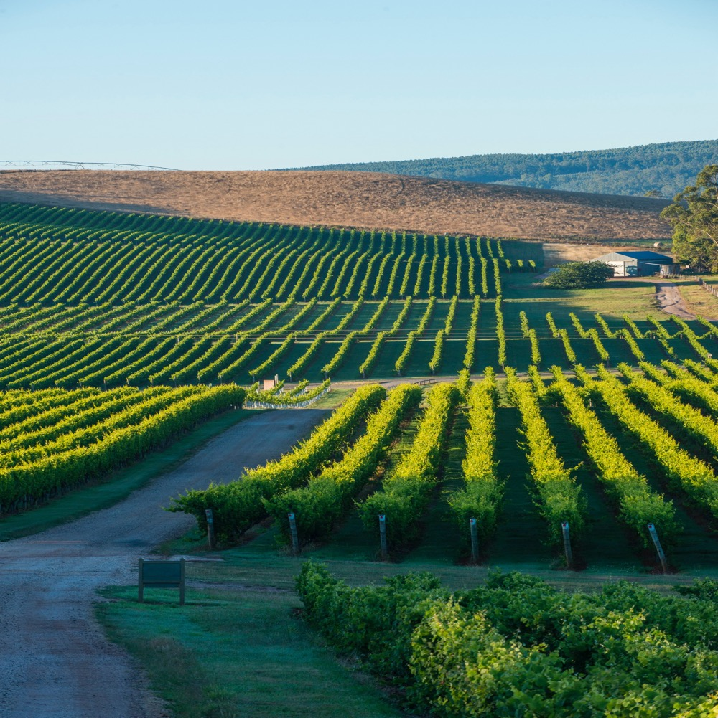
TASMANIA
PULAU KECIL, KEHADIRAN YANG BESAR
Dirayakan sebagai salah satu dari area penanaman anggur iklim sejuk terbaik di Australia , Tasmania menarik perhatian sebagai salah satu dari wilayah anggur utama di dunia.
Pulau yang kecil, terisolasi di bagian ujung tenggara Australia.
Lingkungan hidup dengan iklim sejuk dan beraneka ragam, serta unik
Kondisi yang ideal untuk Chardonnay,
Pinot Noir dan anggur berbuih
Ledakan industri wisata makanan dan anggur.
Notes:
Ini dapat merupakan peluang yang baik untuk memberikan semuanya kesempatan untuk mencicipi wine Tasmania klasik. Mencicipi dengan lengkap akan diadakan kemudian pada program.
Sampai baru-baru ini, pulau yang kecil, terisolasi ini seringkali diabaikan berkaitan dengan produksi anggur. Tetapi keadaan telah berubah. Di tahun-tahun belakangan ini, Tasmania telah menemukan caranya untuk berada di pusat panggung berkat dari koleksi anggur iklim sejuk yang luar biasa yang telah membuktikan bahwa wine ini patut mendapat perhatian di antara anggur terbaik di dunia.

Slide 6
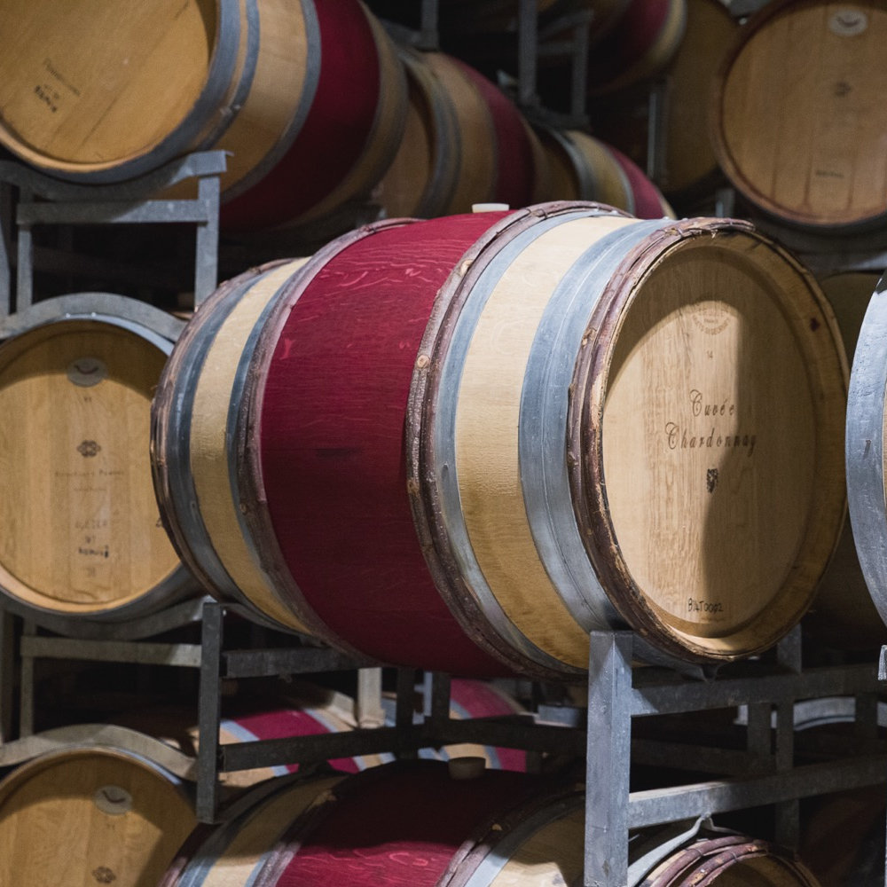
HARI INI KITA AKAN MEMBAHAS
Sejarah Tasmania
Geografi, iklim
dan tanah
Pembudidayaan dan pembuatan anggur
Varietas unggul

Slide 7
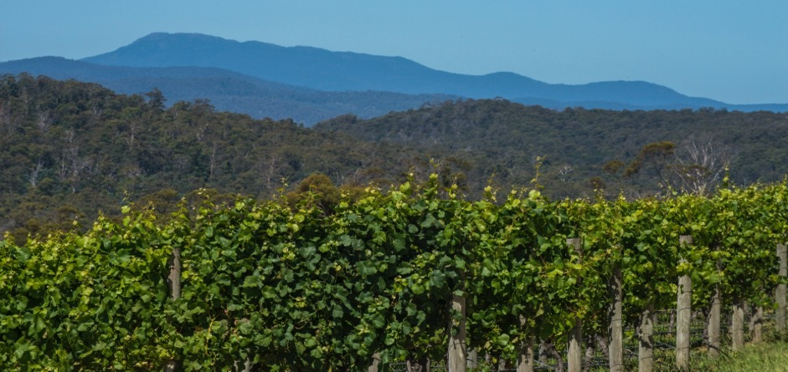
1788
SEJARAH
TASMANIA
1834
William Henty berlayar dari Tasmania menuju Victoria,
membawa potongan pohon anggur, potongan ini menjadi kebun anggur pertama Victoria dan Australia Selatan.
1823
Bartholomew
Broughton mendirikan
kebun anggur pertama yang signifikan di koloni.
Tanaman anggur yang pertama tiba di Tanah Van Diemen di HMS Bounty; William Bligh menanamnya di Pulau Bruny. Penanaman bersifat eksperimen pada awalnya mengalami kesulitan.

Slide 8
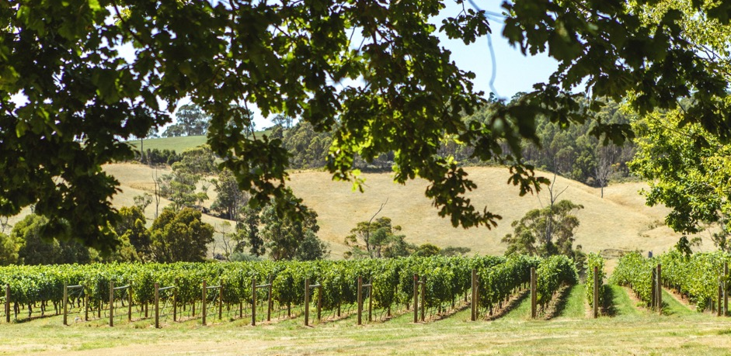
1956
Jean Miguet menanam kebun anggur pertama (baru)– La Provence
– dekat Launceston.
Pertengahan 1800an
1958
Tanah Van Diemen dinamai ulang menjadi Tasmania pada tahun 1856. Wine Tasmania dan komunitas buah anggur semuanya menghilang karena adanya demam emas Victoria.
Claudio Alcorso menanam kebun anggur kedua– Moorilla Estate – di Hobart.

Slide 9
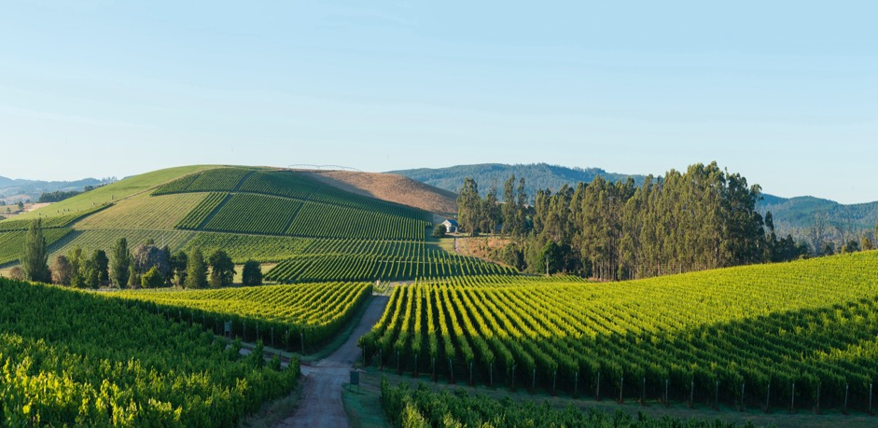
1990an
Lebih banyak pelopor pembuat anggur yang datang ; Tasmania mulai dengan sesungguhnya mengkapitalisasi iklimya yang sejuk dan lingkunga hidupnya yang unik – dengan kesuksesan besar .
1960an – 1980an
HARI INI
Komunitas buah anggur dan wine Tasmania menikmati periode pertumbuhan yang luar biasa; beberapa area pembuatan anggur yang khas bermunculan.
Tasmania adalah rumah dari komunitas wine dan buah anggur yang berkembang dengan sangat baik, dengan sekitar 230 kebun anggur perorangan dan beberapa wine iklim sejuk terbaik.

Slide 10
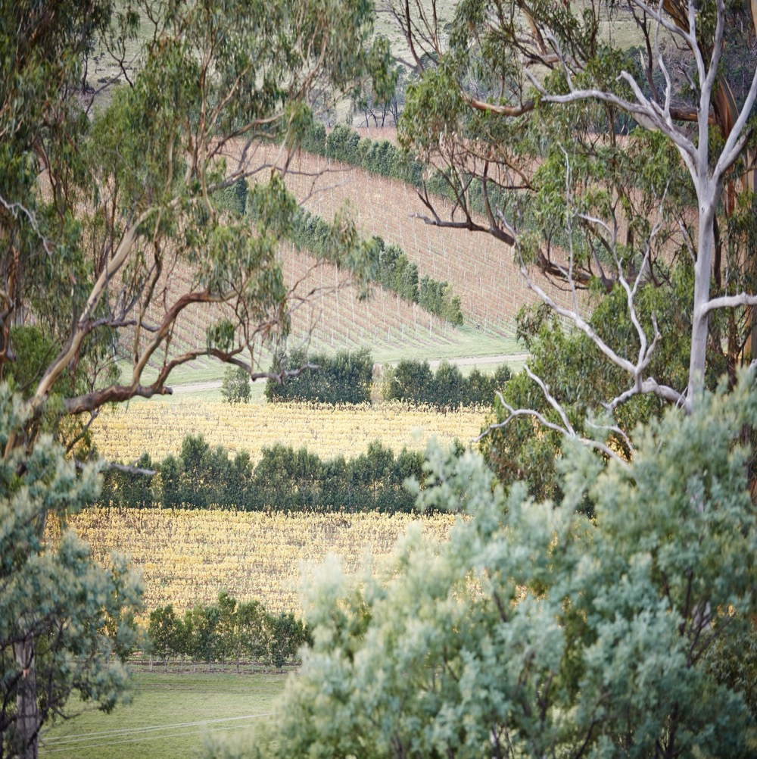
GEOGRAFI, IKLIM DAN TANAH
JUARA IKLIM SEJUK

Slide 11
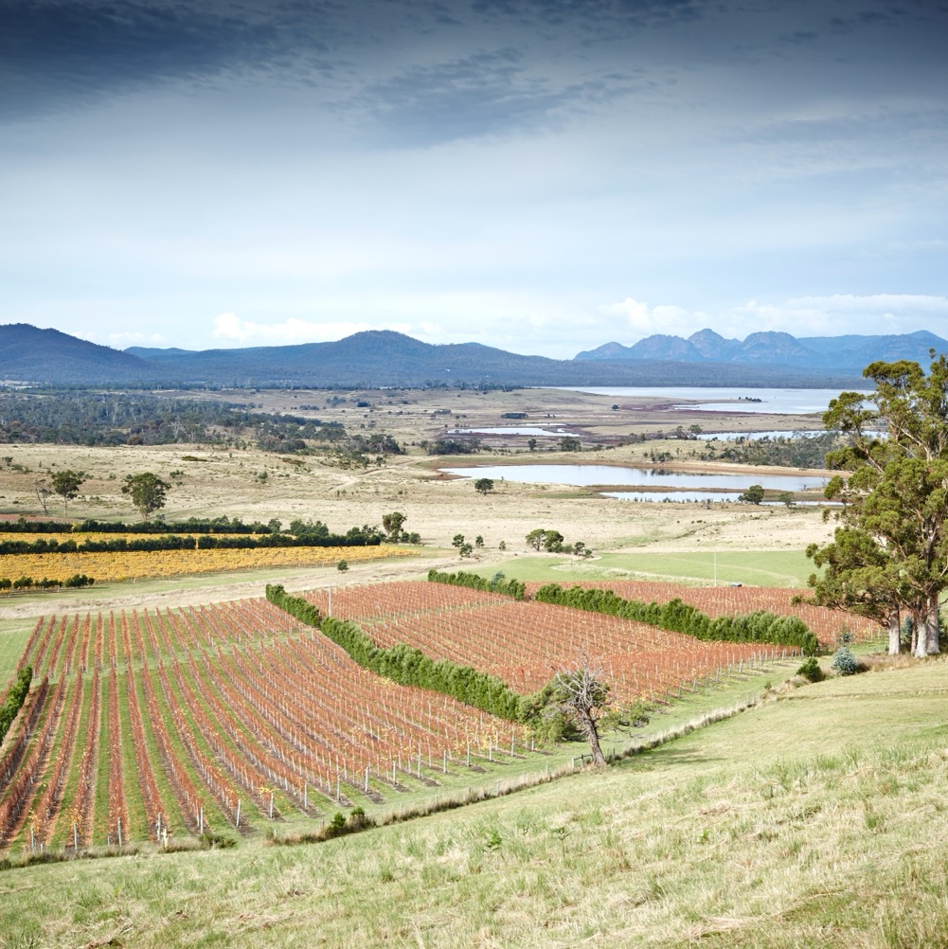
GEOGRAFI
Satu-satunya Geographical Indication (IG) yang dikenal secara resmi, atau sebutan untuk Tasmania adalah Tasmania itu sendiri. Tasmania memiliki tujuh area penanaman anggur yang khas.
Notes:
Anda akan menemukan kebun anggur terutama di bagian utara, timur dan selatan dari negara bagian ini, jauh dari angin laut yang ganas yang menghantam pantai barat. Meski termasuk dalam klasifikasi iklim sejuk secara universal, lingkungan Tasmania– dan setiap dari areanya yang khas – cukup beraneka ragam, dengan variasi iklim, tanah dan gaya anggur.

Slide 12

IKLIM
KETINGGIAN
SANGAT
TINGGI
1000m +
(>3,280kaki +)
SEDANG
DENGAN PENGARUH MARITIM
DARI LAUT TASMAN, SELAT BASS
DAN SAMUDRA HINDIA
TINGGI
750–999m
(2,460–3,279kaki)
TASMANIA
0–126M (0–4,147KAKI)
DENGAN SEBAGIAN BESAR
KEBUN ANGGUR DI BAWAH
100M (328 KAKI)
SEDANG
500–749m
(1,640–2,459kaki)
RENDAH
0–499m
(0–1,639kaki)
Notes:
Tasmania adalah salah satu dari wilayah iklim sejuk utama Australia, dengan lintang selatan yang diseimbangkan oleh sinar matahari yang berdurasi lama. Iklimnya sedang, dengan pengaruh maritim yang khas dari Laut Tasman di bagian timur, Selat Bass di utara dan Samudra Hinda di bagian barat. Setiap dari wilayah air dapat mengirimkan angin yang kuat dan badai hujan yang, bila ditambah dengan ancaman embun beku dan jamur botrytis, membuat kebun anggur ini berada di lokasi yang sangat penting. Namun, hal yang juga dominan pada lanskap Tasmania adalah gunung ditutupi bebatuan yang memberikan perlindungan bagi kebun anggur ini. Iklimnya pada umumnya sejuk, walaupun terdapat musim yang berbeda. Pada musim dingin, umum terdapat salju di bagian atas pusat Tasmania, tetapi karena pengaruh dari Samudra, suhu pantai musim dingin lebih tinggi dibandingkan dengan yang di daratan utama Australia. Tidak seperti di daratan utama, pasokan air tidak merupakan masalah di banyak area.

Slide 13

TANAH
Tanah yang sangat beragam dari utara ke selatan
Batu pasir dan sekis (schist) di Derwent Valley
Tanah alluvial gambut dan tanah humus rendah berpasir di Coal River Valley
Pipers River memiliki tanah yang dalam, drainase yang baik, gembur
Tamar Valley memiliki batuan beku berkerikil pada tanah liat dan memiliki dasar batu kapur , tanah gembur
Pantai Timur adalah tanah vulkanik.
Notes:
USULAN POIN UNTUK DISKUSI
Mengapa geografi, iklim dan tanah Tasmania membuatnya menjadi suatu wilayah penghasil anggur yang sukses?

Slide 14
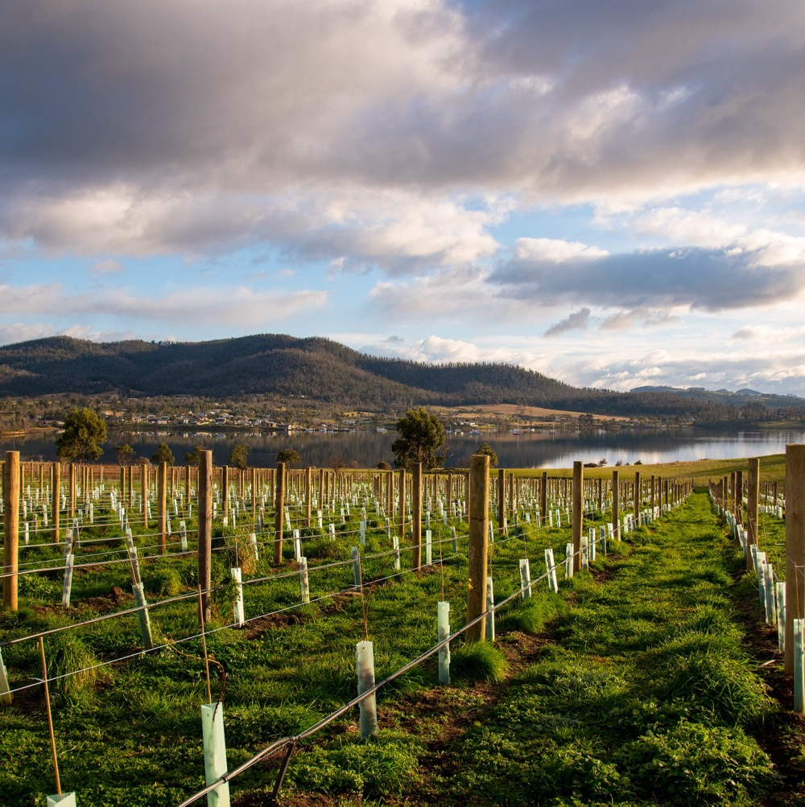
PEMBUDIDAYAAN ANGGUR DI TASMANIA
TANTANGAN DAN PELUANG IKLIM SEJUK
Risiko angin, hujan, embun beku, kekeringan dan hama
Pemilihan lokasi, variase vintage dan manajemen kebun anggur merupakan hal utama.
Notes:
– Lokasi terbaik yang terletak di lereng yang menghadap timur laut yang mendapatkan baik matahari yang bagus dan aliran angin yang baik, yang dapat membantu memitigasi potensi kerusakan dari embun beku.
– Tanah berbatu Tasmania sangat sesuai dengan iklim sejuk, karena tanah ini menyimpan panas, membuat buah anggur lebih hangat melalui malam yang dingin. Ini juga dapat mendorong gabungan warna dan aroma selama pematangan.
– Variasi tahun (vintage) panen merupakan faktor utama - menjadi lebih penting lagi dalam wilayah anggur Australia lainnya. Hasil buah anggur dan tingkat kematangan dapat berfluktuasi secara dramatis tergantung dari kondisi iklim tahun tersebut.
USULAN POIN UNTUK DISKUSI :
–Bagaimana variasi tahun panen berdampak pada tahun panen produsen anggur dari tahun ke tahun?

Slide 15
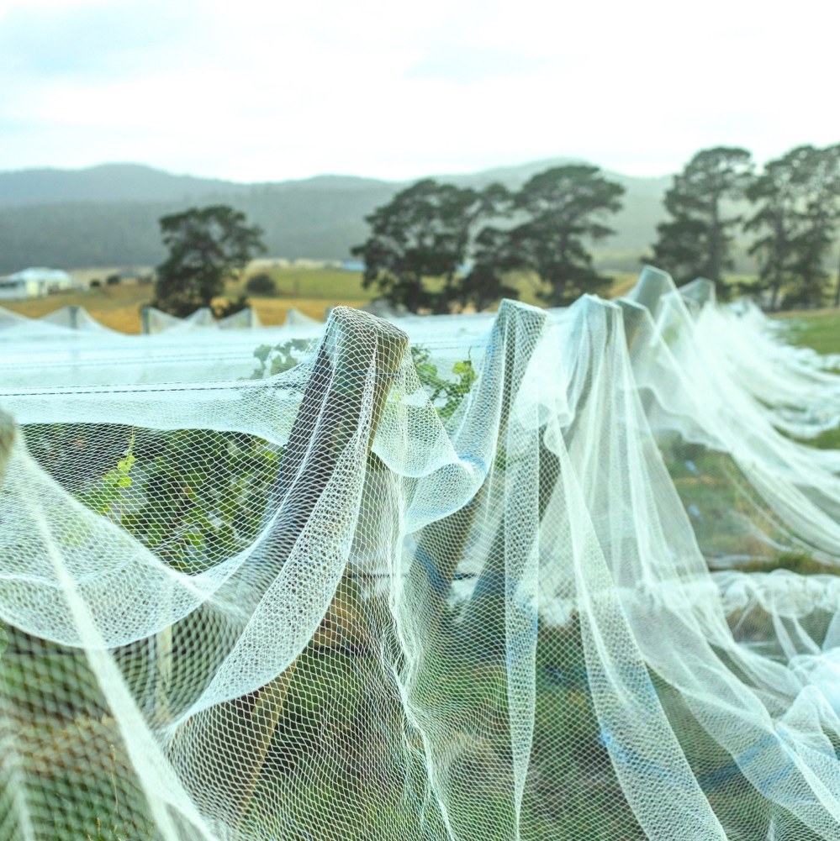
STRATEGI PENGELOLAAN KEBUN ANGGUR DAN KANOPI:
MENAKLUKKAN TANTANGAN
Penahan Angin
Irigasi Tetes
Jaring
Pembuangan Daun

Slide 16
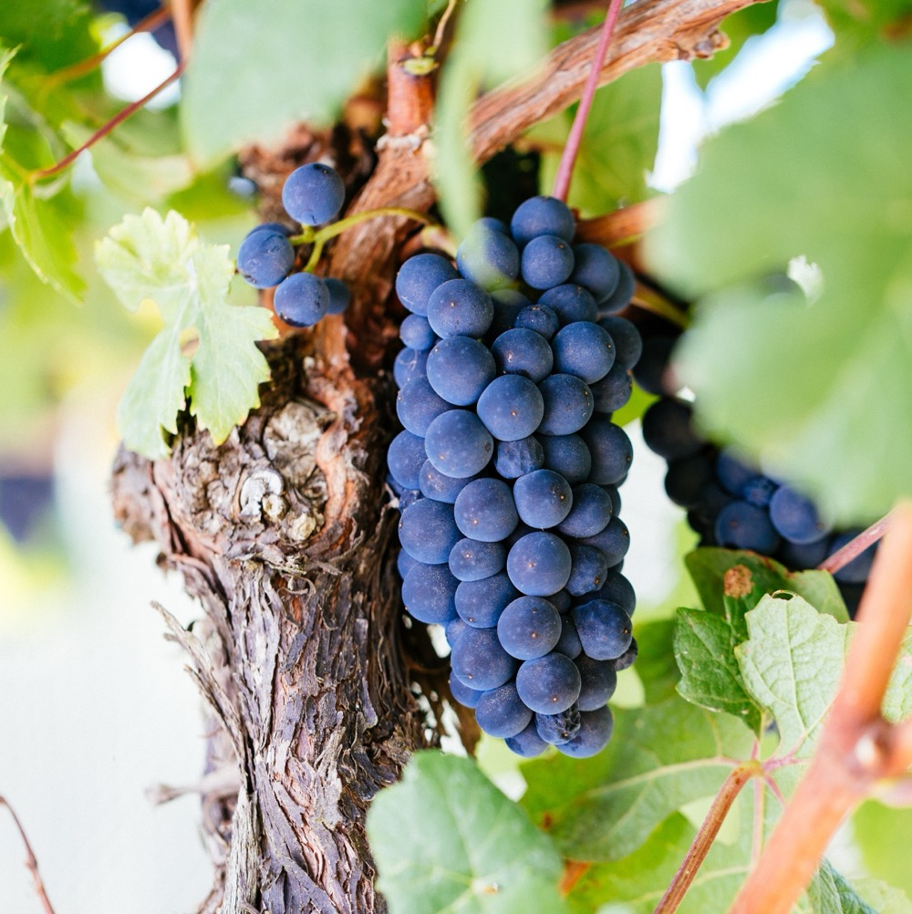
PEMBUATAN ANGGUR DI TASMANIA
Telah berpindah di luar generasi pertama dan kedua
Teknik klasik yang dipengaruhi oleh iklim dan lingkungan hidup setempat
Merayakan varietas klasik dan metode tradisional tetapi menyambuat eksperimentasi, teknik inovatif dan varietas alternatif.
Notes:
Dengan jaminan masa depan iklim sejuk jangka Panjang, varietas Tasmania yang paling menonjol, Pinot Noir dan Chardonnay, akan terus bertumbuh subur.

Slide 17
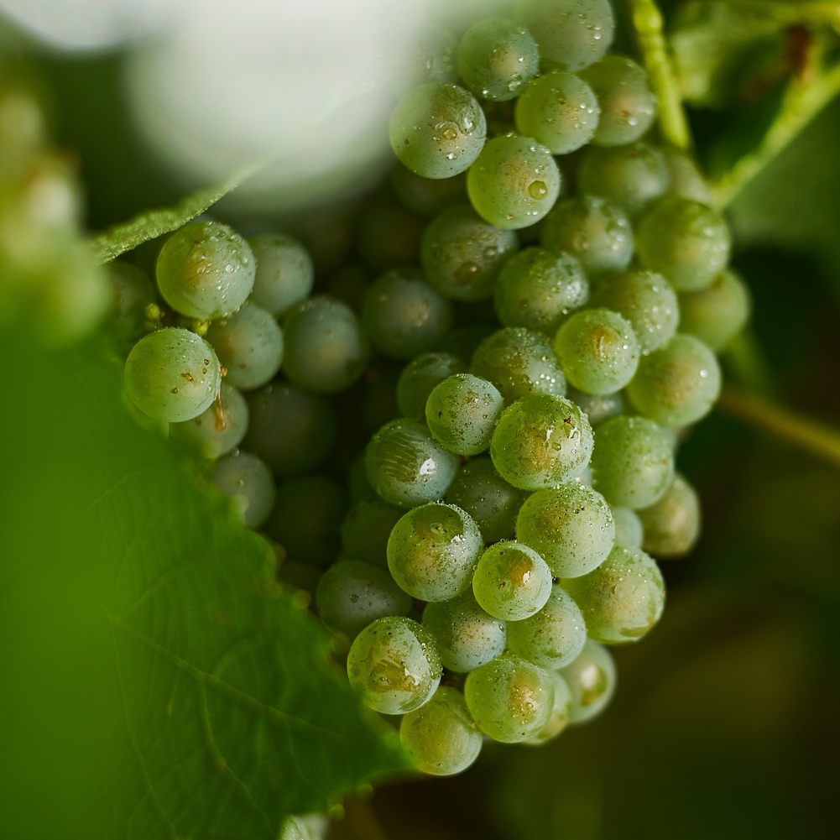
TASMANIA
VARIETAS YANG PATUT
DIPERHATIKAN
Notes:
SEKARANG ADALAH WAKTU YANG TEPAT UNTUK MENCICIPI DAN MENDISKUSIKAN BEBERAPA PILIHAN ANGGUR ANDA.

Slide 18


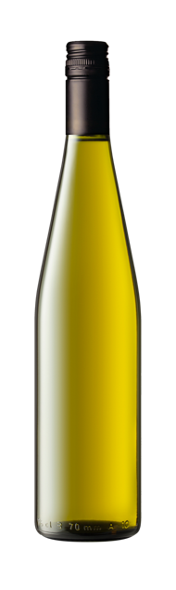
TASMANIA
5 VARIAN TERBAIK
PINOT NOIR
SAUVIGNON
BLANC
PINOT GRIS
/GRIGIO
SHIRAZ
CHARDONNAY
RIESLING
PINOT NOIR
43%
CHARDONNAY
28%
SAUVIGNON BLANC
11%
PINOT GRIS
/GRIGIO
8%
RIESLING
6%
Notes:
+ PROGRAM KOMPLEMENTER : : Anda akan menemukan materi program untuk sebagian besar varietas ini dan lebih banyak lagi di www.australianwinediscovered.com

Slide 19

TASMANIA
SPARKLING
SPARKLING WINE METODE TRADISIONAL TERBAIK YANG DIBUAT TERUTAMA DENGAN PINOT NOIR
DAN CHARDONNAY; DI ANTARA YANG TERBAIK DI AUSTRALIA
KONDISI IKLIM DAN PENANAMAN YANG SERUPA DENGAN KONDISI UNTUK CHAMPAGNE PERANCIS
SPARKLING
LEBIH DARI
40%
ANGGUR TASMANIA DIBUAT MENJADI SPARKLING WINE
Apel merah
Sitrus
Roti bakar
Brioche
Kacang panggang
Roti panggang
Notes:
Pembuat anggur Tasmania menciptakan spakling wine dengan struktur dan gaya yang sempurna, terutuma yang dibuat dengan menggunakan metode tradisional. Chardonnay dan Pinot Noir ditanam di area yang lebih sejuk merupakan ciri khas utama dari anggur-anggur ini, dan kerenyahannya, keasaman yang dinamis membuatnya mungkin untuk memproduksi anggur berbuih dengan kualitas sedemikian tinggi.
Secara Pembuat anggur Tasmania menciptakan sparkling wine dengan struktur dan gaya yang sempurna, terutama anggur yang dibuat menggunakan metode tradisional. Dari segi gaya, sparkling wine Tasmania amat beragam, mulai dari yang memiliki sedikit gula (dry), memiliki aroma yang mengandung bau dari buah matang hingga anggur yang autolitik dan mendalam yang merupakan ciri khas yang banyak diproduksi oleh produsen anggur di wilayah tersebut. Gaya klasik memiliki rasa apel dan jeruk dan kompleksitas Indah, dengan karakter ragi yang Anda dapatkan dari botol anggur yang dituakan.
USULAN POIN UNTUK DISKUSI
Mengapa Pinot Noir dan Chardonnay Tasmania begitu cocok untuk anggur tidak berbuih dan tidak berbuih?

Slide 20
SPARKLING
KARAKTERISTIK
WARNA
Sparkling wine
Ringan
Sedang
Pekat
BODY
Tdak Manis
Sedang
Manis
MANISNYA
SPARKLING
Tanpa Kayu Ek/Rendah
Sedang
Tinggi
Oak
KEASAMAN
8%
12% – 12.5%
17%
ALKOHOL

Slide 21

TASMANIA
CHARDONNAY
PENUAAN DALAM TONG KAYU DAPAT SECARA DRAMATIS MEMPENGARUHI GAYA
GAYA ANGGUN, KOMPLEKS, HALUS DENGAN KEASAMAN ALAMI YANG TINGGI
DIGUNAKAN SECARA LUAS DALAM PRODUKSI SPARKLING WINE
CHARDONNAY
SEKITAR
1/4
DARI PENANAMAN
DI TASMANIA
RASA
Apel renyah
Pir
Notes:
Gaya berbeda tergantung dari kondisi penanaman anggur pada umumnya dan di mana ditumbuhkannya, tetapi biasanya medium body, dengan keasaman yang dinamis dan apel renyah dan rasa buah pir. Perubahan dalam gaya di Chardonnay Chardonnay juga tentang penggunaan maturasi oak yang lebih hati-hati. Karena sifat buah yang sensitif dari Chardonnay yang ditanam di Tasmania, pembuat anggur berhati-hati untuk tidak terlalu berlebihan menggunakan oak untuk anggur ini, karena akan membuat rasa oak menjadi terlalu dominan.

Slide 22
CHARDONNAY
KARAKTERISTIK
WARNA
Chardonnay
Ringan
Sedang
Pekat
BODY
Tdak Manis
Sedang
Manis
MANISNYA
CHARDONNAY
Rendah
Sedang
Tinggi
Oak
KEASAMAN
8%
12.5% – 14.5%
17%
ALKOHOL

Slide 23

TASMANIA
PINOT NOIR
UNGGUL DALAM
MEMPRODUKSI
SPARKLING WINE
GAYA DELIKAT, HARUM, BERAROMA
PINOT NOIR
VARIETAS DOMINAN– SEDIKIT KURANG DARI
1/2
TOTAL TANAMAN DI
WILAYAH
RASA
Buah berwarna merah yang bersari
Buah ceri
Strawberry
Notes:
Pinot Noir dari Tasmania umumnya delikat, harum dan beraroma dengan rasa buah berwarna merah bersari yang klasik (strawberry, buah ceri). Wilayah di Tamar Valley dan Pipers River telah berkembang dan memiliki reputasi internasional yang hebat untuk varietas ini, tetapi terdapat beberapa anggur yang benar-benar menarik yang berasal dari bagian selatan Tasmania, termasuk Coal River Valley dan Derwent Valley.

Slide 24
PINOT NOIR
KARAKTERISTIK
WARNA
Pinot Noir
Ringan
Sedang
Pekat
BODY
Tdak Manis
Sedang
Manis
MANISNYA
Rendah
Sedang
Tinggi
PINOT NOIR
Oak
KEASAMAN
8%
12.5% – 13.5%
17%
ALKOHOL

Slide 25
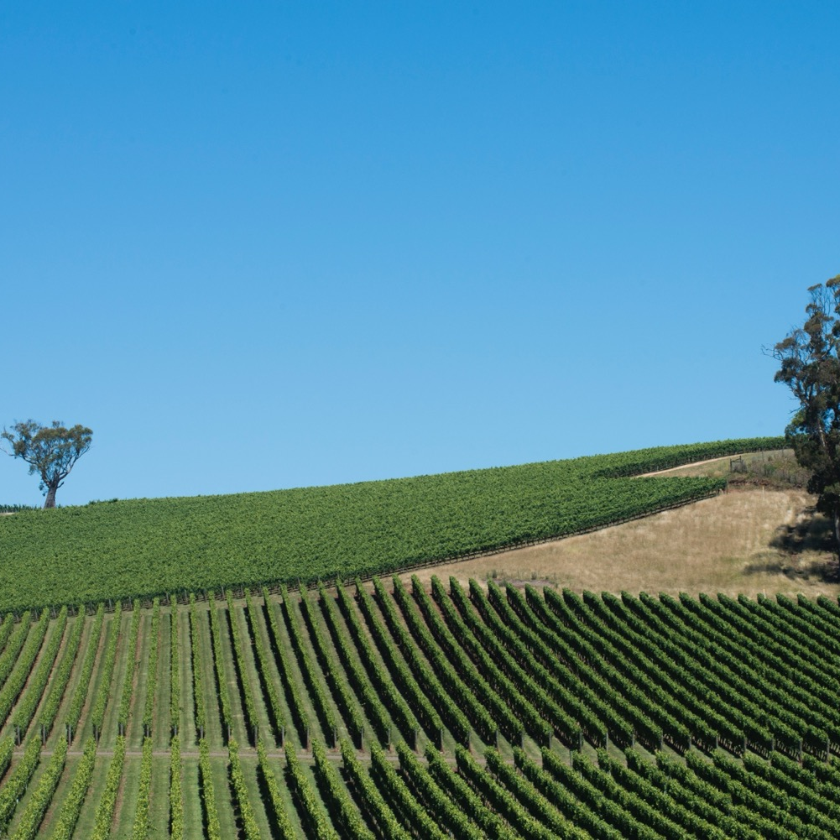
TERBAIK
LAINNYA
Iklim yang sejuk sangat sesuai dengan produksi Riesling yang berkualitas tinggi, yang layak disimpan lama, Sauvignon Blanc yang dinamis dan Pinot Gris yang garing, varietas lainnya Adalah:
Pinot Gris
Sauvignon Blanc
Gewürztraminer
Riesling
Merlot
Cabernet Sauvignon

Slide 26
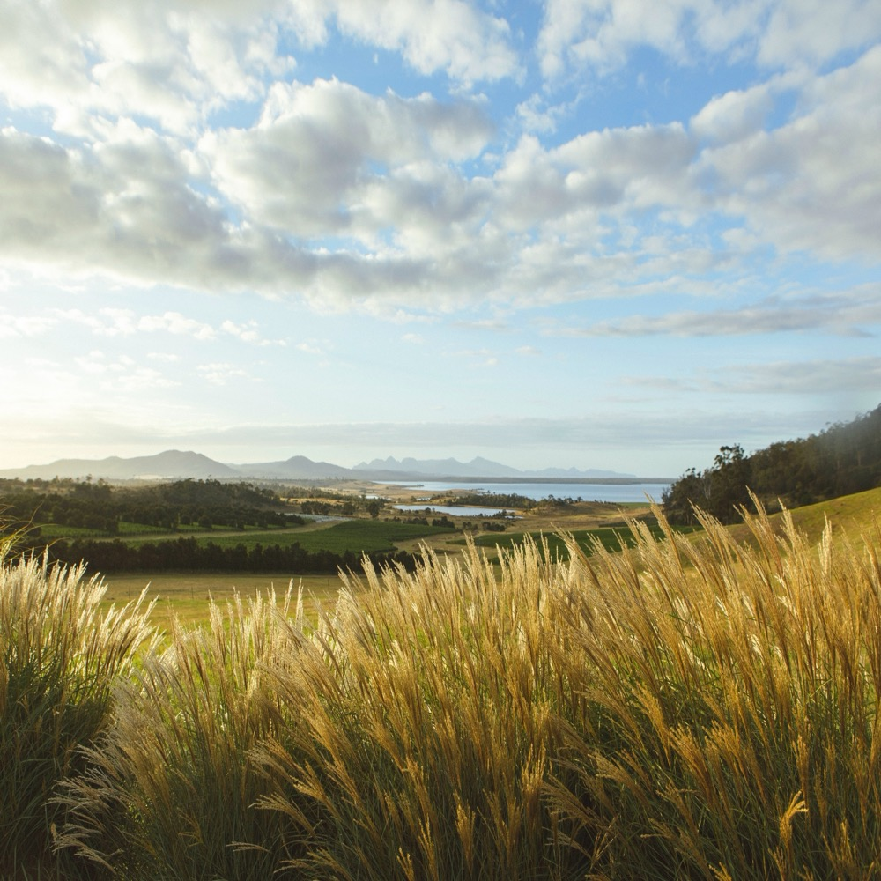
TASMANIA
SUATU KLASIK IKLIM SEJUK
Pulau yang keci yang memiiki pandangan pembuatan anggur yang beragam dan inovatif dan wine yang semakin dicari memastikan pentingya wilayah ini di peta wine dunia untuk beberapa tahun ke depan. Mendorong masa depan wine Tasmania sangat cerah.

Slide 27
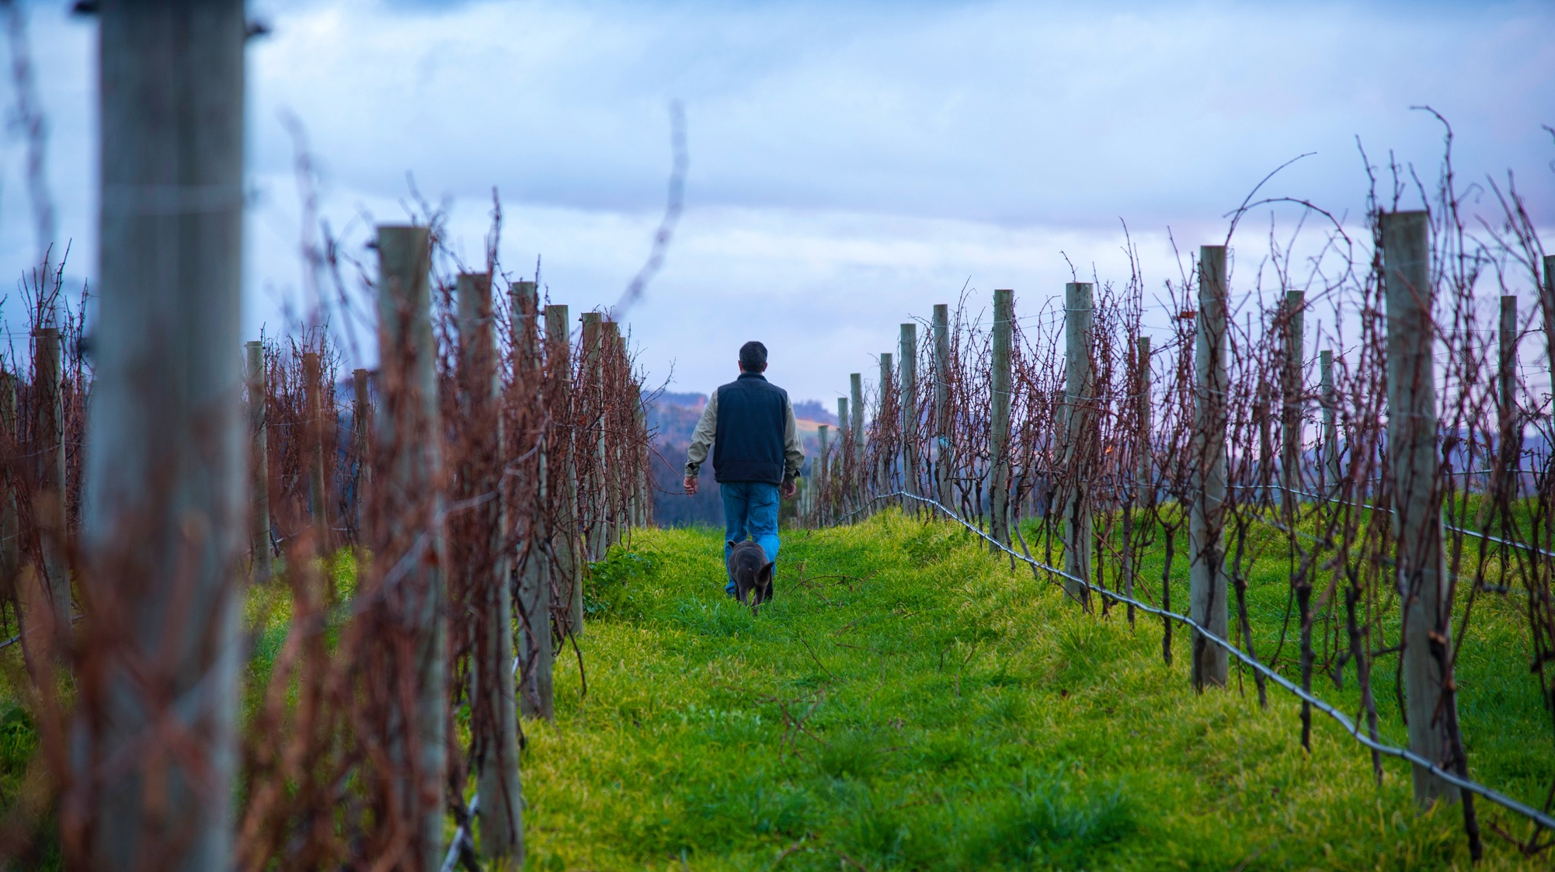
Terima kasih
Notes:
Untuk lebih banyak program, perangkat pendukung dan sumber daya, kunjungi www.australianwinediscovered.com
Untuk pertanyaan, kirimkan surel ke discovered@wineaustralia.com

